Slide 1
3 региональных проекта
Культурная среда | Показатели 0/2 | Бюджет 163 308,96 Касса- 0 % | Результаты 0/6
Творческие люди | Показатели 0/5 | Бюджет 26 333,0 Касса- 0 % | Результаты 0/10
Цифровая культура | Показатели 0/2 | Бюджет 730,0 Касса- 0 % | Результаты 0/3
Финансирование | 190 371,96 тыс.рублей
На 01.02.2022 кассовое исполнение
0,0 тыс.рублей
(0,0 %)
11
инфоповодов за январь в системе СРК АНО «Национальные приоритеты»
.

Slide 2
СОБЫТИЯ ЗА ЯНВАРЬ 2022 ГОДА
 | РП «Культурная среда»
 | "Равняйся на первых": в селе Иваново Ковровского района Владимирской области открылась новая модельная библиотека
 | В Юрьев-Польском районе в новогодних мероприятиях, организованных с помощью автоклуба, приняли участие более 4 тысяч жителей территории
 | Нацпроект "Культура" в действии: во Владимирской области обновлённый сельский ДК в Порецком подарил новые возможности жителям всех возрастов
 | РП «Цифровая культура»
 | ГБУК ВО «Гороховецкий историко-архитектурный музей» принял участие в отборе Министерства культуры РФ на создание мультимедиа-гида с дополненной реальностью на платформе «Артефакт»

Slide 3
СОБЫТИЯ ЗА ЯНВАРЬ 2022 ГОДА
 | РП «Творческие люди»
 | В январе опубликовано Распоряжение Департамента культуры Владимирской области об утверждении Плана областных конкурсных мероприятий в рамках реализации национального проекта «Культура» для обучающихся ДШИ на 2022 .
 | 26 января 2022 года в муниципальном бюджетном учреждении дополнительного образования детской школе искусств города Радужного состоялся областной открытый конкурс юных гитаристов «Радужные струны».
 | В январе подготовлено и утверждено Распоряжение Департамента культуры об объявлении конкурса на получение грантов на поддержку любительских творческих коллективов в 2022 году. Сбор заявок от любительских творческих коллектив осуществляется до 25.02.2022. Гранты являются формой государственной поддержки творческих проектов, направленных на поддержку и сохранение традиционной народной культуры и исполнительских искусств. Исполнителями проекта выступают муниципальные учреждения культуры.
 | С 3 по 12 января совместно с Владимирской региональной общественной организацией «Палата защиты прав пациентов» был реализован проект «Праздник приходит домой».
 | 25 января в Областной библиотеке для детей и молодежи отметили День российского студенчества и провели «Креативную сессию».

Slide 4
Финансирование |  | 163 308,96 тыс. рублей
На 01.01.2022 кассовое исполнение
0,00 тыс.рублей
(0,0 %)
КУРАТОР
РУКОВОДИТЕЛЬ
АДМИНИСТРАТОР
В.А.КУИМОВ
А.М.БИРЮКОВА
О.В.ДЕМИНА
Врио заместителя Губернатора области
Директор Департамента культуры Владимирской области
Заместитель директора Департамента культуры Владимирской области
ЦЕЛЕВЫЕ ПОКАЗАТЕЛИ ПРОЕКТА НА 31.12.2022 |  | Базовое значение (на начало реализации) | План / Факт (прогноз*) |  |  |  |  |  |  |  |  |  |  | 2022
 |  |  | 01.02 | 01.03 | 01.04 | 01.05 | 01.06 | 01.07 | 01.08 | 01.09 | 01.10 | 01.11 | 01.12
ОЗР: Граждане получают дополнительные возможности для творческого развития и самореализации в современных учреждениях культуры, а также более широкий доступ к культурным ценностям
1. | Количество созданных (реконструированных) и капитально отремонтированных объектов организаций культуры (ед.) (нарастающим итогом) | 6 | 33/ 33 | 33/ 33* | 33/ 33* | 33/ 33* | 33/ 33* | 33/ 33* | 33/ 33* | 33/ 33* | 33/ 33* | 33/ 33* | 33/ 33* | 42
2. | Количество организаций культуры, получивших современное оборудование (ед.) (нарастающим итогом) | 0 | 43/ 43 | 43/ 43* | 43/ 43* | 43/ 43* | 43/ 43* | 43/ 43* | 43/ 43* | 43/ 43* | 43/ 43* | 43/ 43* | 43/ 43* | 44

Slide 5
Финансирование |  | 163 308,96 тыс. рублей
На 01.12.2021 кассовое исполнение
240 202,27 тыс.рублей
(83,6 %)
На 01.02.2022 кассовое исполнение
0, 0 тыс.рублей
(0 %)
КУРАТОР
РУКОВОДИТЕЛЬ
АДМИНИСТРАТОР
В.А.КУИМОВ
А.М.БИРЮКОВА
О.В.ДЕМИНА
Врио заместителя Губернатора области
Директор Департамента культуры Владимирской области
Заместитель директора Департамента культуры Владимирской области
РЕЗУЛЬТАТЫ ПРОЕКТА НА 31.12.2022 |  | 2022 (факт/ план) | Комментарий (1/4)
ОЗР: Граждане получают дополнительные возможности для творческого развития и самореализации в современных учреждениях культуры, а также более широкий доступ к культурным ценностям
1. | Построены (реконструированы) и (или) капитально отремонтированы культурно-досуговых учреждений в сельской местности *Доп. соглашением от 03.12.2021г. №054-09-2021-192/8 к соглашению о предоставлении субсидии из федерального бюджета субъекту РФ от 20.12.2020 №054-09-2021-192 по результату уточнены базовое значение и выполнение за 2019 год, согласно соглашения факт на 01.01.2022г. – 22 объекта. | 24*/27 | Предусмотрено: 59 193,887 тыс.рублей. Кассовое исполнение: 0,0 тыс.рублей. Освоено: 0,0%. Контрактация: 63,6%. Заключены соглашения с 3 муниципальными образованиями о предоставлении субсидии из областного бюджета бюджету муниципального образования (на 5 объектов). Начата подготовка документации для выхода на торговую площадку. Строительство дома культуры (клуба) по адресу: Ковровский район, п. Новый Срок реализации: 2022 – 2023 гг. Контрактация 86,2%: заключен 1 контракт. Капитальный ремонт 4 учреждений культуры (контрактация 0%): 2. Капитальный ремонт Филинского филиала МБУК «РДК» (Ковровский район) 3. Капитальный ремонт Пакинского филиала МБУК «РДК» (Ковровский район) 4. Капитальный ремонт Селинского Дома культуры (Меленковский район) 5. Капитальный ремонт МКУ "КДЦ Пекшинского Сельского Поселения Петушинского района Владимирской области.
 |  |  | 6*. Строительство культурно-досугового центра по адресу: д.Липна Петушинского района Срок реализации 2021- 2022 гг., финансирование в 2022г. - в рамках "Субсидии на модернизацию и развитие сети муниципальных учреждений культуры". Выполнение – 11,7%. Контрактация 0%: контракт на строительство расторгнут; ведётся пересчет проектной документации в актуальных ценах.

Slide 6
Финансирование |  | 163 308,96 тыс. рублей
На 01.12.2021 кассовое исполнение
240 202,27 тыс.рублей
(83,6 %)
На 01.02.2022 кассовое исполнение
0, 0 тыс.рублей
(0 %)
КУРАТОР
РУКОВОДИТЕЛЬ
АДМИНИСТРАТОР
В.А.КУИМОВ
А.М.БИРЮКОВА
О.В.ДЕМИНА
Врио заместителя Губернатора области
Директор Департамента культуры Владимирской области
Заместитель директора Департамента культуры Владимирской области
РЕЗУЛЬТАТЫ ПРОЕКТА НА 31.12.2022 |  | 2022 (факт/ план) |  |  | Комментарий (2/4)
ОЗР: Граждане получают дополнительные возможности для творческого развития и самореализации в современных учреждениях культуры, а также более широкий доступ к культурным ценностям
2. | Реконструированы и (или) капитально отремонтированы региональные и муниципальные детские школы искусств по видам искусств, единиц *В 2022 г. в базовое значение включены 4 объекта реализованные в 2020г. (во исполнение пп. «з» п.4 Перечня поручений Президента Российской Федерации по реализации Послания Президента Российской Федерации Федеральному Собранию Российской Федерации от 15 января 2020 от 24.01.2020 №Пр-113): капитальный ремонт 4-х объектов:МБУДО «Детская школа искусств им. Л.И. Ошанина» Вязниковского района, МБУДО «Детская школа искусств города Меленки», МБУДО «Юрьев-Польская детская школа искусств», МБУДО «Ставровская детская музыкальная школа» Собинского района) . Выполнение: в 2021г. - 9 объектов. |  | 13*/14 | Предусмотрено: 67 878,80 тыс.рублей. Кассовое исполнение: 0,00 тыс.рублей. Освоено: 0%. Контрактация: 0,0%. Заключено соглашение с МО Меленковский район о предоставлении субсидии из областного бюджета бюджету муниципального образования. 1.Капитальный ремонт здания МБУДО «ДШИ г. Меленки».
3. | Реконструированы и капитально отремонтированы муниципальные музеи |  | 0/1 | Предусмотрено 2 671,17 тыс.рублей. Кассовое исполнение: 0,00 тыс.рублей. Освоено: 0%. Контрактация: 0,0%. Заключено соглашение с МО г. Покров Петушинского района о предоставлении субсидии из областного бюджета бюджету муниципального образования. 1.Капитальный ремонт здания МБУ «Краеведческий музей г.Покрова».

Slide 7
Финансирование |  | 163 308,96 тыс. рублей
На 01.02.2022 кассовое исполнение
0, 0 тыс.рублей
(0 %)
КУРАТОР
РУКОВОДИТЕЛЬ
АДМИНИСТРАТОР
В.А.КУИМОВ
А.М.БИРЮКОВА
О.В.ДЕМИНА
Врио заместителя Губернатора области
Директор Департамента культуры Владимирской области
Заместитель директора Департамента культуры Владимирской области
РЕЗУЛЬТАТЫ ПРОЕКТА НА 31.12.2022 |  | 2022 (факт/ план) | Комментарий (3/4)
ОЗР: Граждане получают дополнительные возможности для творческого развития и самореализации в современных учреждениях культуры, а также более широкий доступ к культурным ценностям
4. | Технически оснащены муниципальные музеи | 0/4 | Предусмотрено 16 765,10 тыс.рублей. Кассовое исполнение: 0,0 тыс.рублей. Освоено: 0%. Контрактация: 0%. Заключены соглашения с 4 МО о предоставлении субсидии из областного бюджета бюджету муниципального образования. 1. МБУК «Гусь-Хрустальный историко-художественный музей» Гусь-Хрустального района; 2. МБУК «Вязниковский историко-художественный музей»; 3. МБУК «Историко-краеведческий музей Ковровского района»; 4. МБУК «Ковровский историко-мемориальный музей».
5. | Приобретен специализированный автотранспорт для внестационарного обслуживания населения области | 4/5 | Предусмотрено 1800,00 тыс.рублей. Кассовое исполнение: 0,0 тыс.рублей. Освоено: 0%. Контрактация: 0%. Поставка специализированного автотранспорта для внестационарного обслуживания населения области. Заключено соглашение с Собинским районом.

Slide 8
Финансирование |  | 163 308,96 тыс. рублей
На 01.02.2022 кассовое исполнение
0, 0 тыс.рублей
(0 %)
КУРАТОР
РУКОВОДИТЕЛЬ
АДМИНИСТРАТОР
В.А.КУИМОВ
А.М.БИРЮКОВА
О.В.ДЕМИНА
Врио заместителя Губернатора области
Директор Департамента культуры Владимирской области
Заместитель директора Департамента культуры Владимирской области
РЕЗУЛЬТАТЫ ПРОЕКТА НА 31.12.2022 |  | 2022 (факт/ план) | Комментарий (4/4)
ОЗР: Граждане получают дополнительные возможности для творческого развития и самореализации в современных учреждениях культуры, а также более широкий доступ к культурным ценностям.
6. | Переоснащены муниципальные библиотеки по модельному стандарту | 12/15 | Предусмотрено 15 000,0 тыс.рублей. Кассовое исполнение: 0,0 тыс.рублей. Освоено — 0%. Контрактация — 0%. Заключены соглашения с 3 МО о предоставлении иного межбюджетного трансферта, имеющего целевое назначение, из бюджета субъекта РФ бюджету муниципального образования на создание модельных муниципальных библиотек. 1. Ковардицкая сельская библиотека – филиал МБУК «ЦБС» Муромского района; 2. Детский литературно-эстетический центр - структурное подразделение МБУК «МЦБС» Петушинского района; 3. Центральная детская библиотека имени С.М.Голицына (обособленное подразделение МБУК «ЦБС г. Коврова»).
Участие 8 МО: г. Гусь-Хрустальный, г. Ковров, Вязниковский район, Ковровский район, Меленковский район, Муромский район, Петушинский район, Собинский район.

Slide 9
Финансирование | 26 333, 0 тыс. рублей
На 01.02.2022 кассовое исполнение
0,0 тыс. рублей
(0%)
КУРАТОР
РУКОВОДИТЕЛЬ
АДМИНИСТРАТОР
В.А.КУИМОВ
А.М.БИРЮКОВА
О.В.ДЕМИНА
Врио заместителя Губернатора области
Директор Департамента культуры Владимирской области
Заместитель директора Департамента культуры Владимирской области
ЦЕЛЕВЫЕ ПОКАЗАТЕЛИ ПРОЕКТА НА 31.12.2022 |  | Базовое значение | План/Факт (Прогноз*) (1/2) |  |  |  |  |  |  |  |  |  |  | 2022
 |  |  | 01.02 | 01.03 | 01.04 | 01.05 | 01.06 | 01.07 | 01.08 | 01.09 | 01.10 | 01.11 | 01.12
ОЗР: Граждане получают дополнительные возможности для творческого развития и самореализации в современных учреждениях культуры, а также более широкий доступ к культурным ценностям
1. | Количество специалистов сферы культуры, повысивших квалификацию на базе Центров непрерывного образования и повышения квалификации творческих и управленческих кадров в сфере культуры (чел.), нарастающим итогом | 0 | 831/ 831 | 836/ 836* | 846/ 846* | 876/ 876* | 936/ 936* | 996/ 996* | 1056/ 1056* | 1116/ 1116* | 1176/1176* | 1235/ 1235* | 1245/1245* | 1 245
ОЗР: Граждане получают дополнительную поддержку со стороны государства в развитии добровольческой (волонтерской) деятельности, что позволяет реализовывать социально-значимые проекты в сфере культуры и сохранения объектов культурного наследия (памятников истории и культуры) народов Российской Федерации
2. | Количество граждан, принимающих участие в добровольческой деятельности, получивших государственную поддержку в форме субсидий бюджетным учреждениям, ед. | 0 | 479/ 488* | 492/ 492* | 505/ 505* | 518/ 518* | 531/ 531 | 544/ 544* | 557/ 557* | 570/ 570* | 583/ 583* | 596/ 596* | 609/609* | 621

Slide 10
Финансирование | 26 333, 0 тыс. рублей
На 01.02.2022 кассовое исполнение
0,0 тыс. рублей
(0%)
КУРАТОР
РУКОВОДИТЕЛЬ
АДМИНИСТРАТОР
В.А.КУИМОВ
А.М.БИРЮКОВА
О.В.ДЕМИНА
Врио заместителя Губернатора области
Директор Департамента культуры Владимирской области
Заместитель директора Департамента культуры Владимирской области
ЦЕЛЕВЫЕ ПОКАЗАТЕЛИ ПРОЕКТА НА 31.12.2022 |  | Базовое значение | План/Факт (Прогноз*) (2/2) |  |  |  |  |  |  |  |  |  |  | 2022
 |  |  | 01.02 | 01.03 | 01.04 | 01.05 | 01.06 | 01.07 | 01.08 | 01.09 | 01.10 | 01.11 | 01.12
ОЗР: Граждане получают возможность поддержки творческих инициатив, направленных на укрепление российской гражданской идентичности и сохранение духовно-нравственных ценностей народов Российской Федерации
3. | Количество поддержанных творческих инициатив и проектов, ед. | 0 | 20/ 20 | 20/ 20* | 20/ 20* | 20/ 20* | 20/ 20* | 20/ 20* | 20/ 20* | 20/ 20* | 20/ 20* | 20/ 20* | 40/ 40* | 40
4. | Количество любительских творческих коллективов, получивших грантовую поддержку (ед.) (нарастающим итогом) | 0 | 22/ 22 | 22/ 22* | 22/ 22* | 22/ 22* | 22/ 22* | 30/ 30* | 30/ 30* | 30/ 30* | 30/ 30* | 30/ 30* | 30/ 30* | 30
5. | Количество грантов некоммерческим организациям на творческие проекты, направленные на укрепление российской идентичности на основе духовнонравственных и культурных ценностей народов Российской Федерации, включая мероприятия, направленные на популяризацию русского языка и литературы, народных художественных промыслов и ремесел, ед. (нарастающим итогом) | 0 | 15/ 15 | 15/ 15* | 15/ 15* | 15/ 15* | 15/ 15* | 20/ 20* | 20/ 20* | 20/ 20* | 20/ 20* | 20/ 20* | 20/ 20* | 20

Slide 11
Финансирование | 26 333, 0 тыс. рублей
На 01.02.2022 кассовое исполнение
0 тыс. рублей
(0%)
КУРАТОР
РУКОВОДИТЕЛЬ
АДМИНИСТРАТОР
В.А.КУИМОВ
А.М.БИРЮКОВА
О.В.ДЕМИНА
Врио заместителя Губернатора области
Директор Департамента культуры Владимирской области
Заместитель директора Департамента культуры Владимирской области
РЕЗУЛЬТАТЫ ПРОЕКТА НА 31.12.2022 |  | 2022 (факт/ план) | Комментарий (1/4)
ОЗР: Граждане получают дополнительные возможности для творческого развития и самореализации в современных учреждениях культуры, а также более широкий доступ к культурным ценностям
1. | Повышена квалификация более 600 специалистов отрасли культуры (нарастающим итогом) на базе Центров непрерывного образования и повышения квалификации творческих и управленческих кадров в сфере культуры в период с 2019 по 2024 гг. (нарастающим итогом), человек | 831/ 1245 | В Департамент науки и образования Министерства культуры Российской Федерации предоставлена сводная информация о повышении квалификации в Центрах непрерывного образования и повышения квалификации творческих и управленческих кадров в 2022 году, в соответствии с квотой, выделенной Владимирской области (455 чел.).
2. | Проведены областные конкурсные мероприятия среди учащихся образовательных учреждений культуры и искусства Владимирской области (нарастающим итогом), единиц | 39/48 | Подготовлено и утверждено Распоряжение Департамента культуры от 21.01.2022 № 9 «Об утверждении Плана областных конкурсных мероприятий (конкурсах, фестивалях, олимпиадах) на 2022 год». В 2022 году запланировано проведение 10 областных конкурсных мероприятий среди учащихся образовательных учреждений культуры и искусства Владимирской области. По состоянию на 01.02.2022 проведен областной открытый конкурс юных гитаристов «Радужные струны» в котором приняло участие: 37 учащихся и 2 ансамбля.
ОЗР: Граждане получают дополнительную поддержку со стороны государства в развитии добровольческой (волонтерской) деятельности, что позволяет реализовывать социально-значимые проекты в сфере культуры и сохранения объектов культурного наследия (памятников истории и культуры) народов Российской Федерации
3. | Принято участие в формировании базы данных «Волонтеры культуры» (нарастающим итогом), человек | 488/621 | Утвержден план основных мероприятий регионального добровольческого центра "Волонтеры культуры" на 2022 год. Формирование базы данных осуществляется государственным бюджетным учреждением культуры Владимирской области «Владимирская областная библиотека для детей и молодежи» (в 2022 году в базе данных должно быть зарегистрировано не менее 155 чел.) По состоянию на 01.02.2022 г. зарегистрировано 22 волонтера. С учетом нарастающего итога всего с 2019 года зарегистрировано 488 волонтеров. Оказано содействие в организации и проведении 4 мероприятий.
Участие 10 МО: Александровский район, Вязниковский район, Гусь-Хрустальный район, Киржачский район, Ковровский район, Кольчугинский район, Меленковский район, Муромский район, Селивановский район, Судогодский район.
Notes:
<номер>

Slide 12
Финансирование | 26 333, 0 тыс. рублей
На 01.02.2022 кассовое исполнение
0 тыс. рублей
(0%)
КУРАТОР
РУКОВОДИТЕЛЬ
АДМИНИСТРАТОР
В.А.КУИМОВ
А.М.БИРЮКОВА
О.В.ДЕМИНА
Врио заместителя Губернатора области
Директор Департамента культуры Владимирской области
Заместитель директора Департамента культуры Владимирской области
РЕЗУЛЬТАТЫ ПРОЕКТА НА 31.12.2022 |  | 2022 (факт/ план) | Комментарий (2/4)
ОЗР: Граждане получают возможность поддержки творческих инициатив, направленных на укрепление российской гражданской идентичности и сохранение духовно-нравственных ценностей народов Российской Федерации
4. | Оказана государственная поддержка лучшим сельским учреждениям культуры, единиц | 11/22 | Предусмотрено 1123,1 тыс. рублей. Кассовое исполнение: 0 тыс.рублей. Освоено: 0%. Контрактация не требуется. Распоряжением Департамента культуры от 22.10.2021 № 290 утвержден состав конкурсной комиссии по отбору муниципальных образований на предоставление бюджетных ассигнований на реализацию мероприятий по государственной поддержке лучших сельских учреждений культуры и лучших работников сельских учреждений культуры на 2022 год. Прием заявок осуществлялся до 15.11.2021г. Заседание комиссии проведено 30.11.2021г., были предоставлены заявки на 35 сельских учреждения: 19 клубных учреждений, 16 библиотек. Распоряжением Департамента культуры от 30.11.2021 № 329 утвержден перечень 11 сельских учреждений культуры, которым будет оказана государственная поддержка.
5. | Оказана государственная поддержка лучшим работникам сельских учреждений культуры, человек | 9/18 | Предусмотрено 459,9 тыс. рублей. Кассовое исполнение: 0 тыс.рублей. Освоено: 0%. Контрактация не требуется. Распоряжением Департамента культуры от 22.10.2021 № 290 утвержден состав конкурсной комиссии по отбору муниципальных образований на предоставление бюджетных ассигнований на реализацию мероприятий по государственной поддержке лучших сельских учреждений культуры и лучших работников сельских учреждений культуры на 2022 год. Прием заявок осуществлялся до 15.11.2021г. Заседание комиссии проведено 30.11.2021г., были предоставлены заявки на работников 15 сельских учреждений: 3 клубных учреждений, 12 библиотек. Распоряжением Департамента культуры от 30.11.2021 № 329 утвержден перечень 9 работников сельских учреждений культуры, которым будет оказана государственная поддержка.

Slide 13
Финансирование | 26 333, 0 тыс. рублей
На 01.02.2022 кассовое исполнение
0 тыс. рублей
(0%)
КУРАТОР
РУКОВОДИТЕЛЬ
АДМИНИСТРАТОР
В.А.КУИМОВ
А.М.БИРЮКОВА
О.В.ДЕМИНА
Врио заместителя Губернатора области
Директор Департамента культуры Владимирской области
Заместитель директора Департамента культуры Владимирской области
РЕЗУЛЬТАТЫ ПРОЕКТА НА 31.12.2022 |  | 2021 (факт/ план) | Комментарий (3/4)
ОЗР: Граждане получают возможность поддержки творческих инициатив, направленных на укрепление российской гражданской идентичности и сохранение духовно-нравственных ценностей народов Российской Федерации
6. | Проведены масштабные фестивальные проекты (нарастающим итогом), единиц | 15/18 | Предусмотрено: 17 300,0 тыс. рублей. Кассовое исполнение: 0 тыс. рублей. Освоено: 0%. Контрактация — 0%. С ГАУК ВО «Центр классической музыки» заключено соглашение от 30.12.2021 № 245 «О предоставлении из областного бюджета областному автономному учреждению субсидии в соответствии с абзацем вторым пункта 1 статьи 78.1 «Бюджетного кодекса Российской Федерации» В 2022 году запланировано проведение 3 масштабных фестивальных проекта: Международный фестиваль классической музыки «Музыкальная экспедиция». Период проведения: июнь. Предусмотрено: 6 500,00 тыс. рублей; Международный фестиваль «Alma mater: Новые имена в Суздале». Период проведения: июль. Предусмотрено: 9 000,00 тыс. рублей; IX Всероссийский фестиваль духовной музыки и колокольных звонов «Лето Господне». Период проведения: июнь. Предусмотрено: 1800,00 тыс. рублей.
7. | Организованы выставочные проекты федеральных и региональных музеев (нарастающим итогом), единиц | 4/8 | Предусмотрено: 1 950,0 тыс. рублей. Кассовое исполнение: 0 тыс. рублей. Освоено: 0%. Контрактация — 0%. С ГБУК ВО «ЦПИИ» заключено соглашение от 30.12.2021 № 235 «О предоставлении из областного бюджета областному бюджетному учреждению субсидии в соответствии с абзацем вторым пункта 1 статьи 78.1 «Бюджетного кодекса Российской Федерации» С ГБУК ВО «МИХМ» заключено соглашение от 30.12.2021 № 237 «О предоставлении из областного бюджета областному бюджетному учреждению субсидии в соответствии с абзацем вторым пункта 1 статьи 78.1 «Бюджетного кодекса Российской Федерации» В 2022 году запланировано проведение 4 выставочных проектов: «Выход из тени. Женщины в истории русского искусства XVIII-XIX веков»: период проведения: 02.09.2022-30.10.2022. Предусмотрено: 1350,00 тыс. рублей; Выставка из коллекции музейно-выставочного комплекса «Академия акварели и изящных искусств Сергея Андрияки»: период проведения: 27.05.2022-24.07.2022. Предусмотрено: 100,00 тыс. рублей; «Советский гобелен и ювелирное искусство»: период проведения: 30.04.2022-06.06.2022; «Сказки на ночь»: период проведения: 28.08.2022-12.12.2022.

Slide 14
Финансирование | 26 333, 00 тыс. рублей
На 01.02.2022 кассовое исполнение
0 тыс. рублей
(0%)
КУРАТОР
РУКОВОДИТЕЛЬ
АДМИНИСТРАТОР
В.А.КУИМОВ
А.М.БИРЮКОВА
О.В.ДЕМИНА
Врио заместителя Губернатора области
Директор Департамента культуры Владимирской области
Заместитель директора Департамента культуры Владимирской области
РЕЗУЛЬТАТЫ ПРОЕКТА НА 31.12.2022 |  | 2022 (факт/ план) | Комментарий (4/4)
ОЗР: Граждане получают возможность поддержки творческих инициатив, направленных на укрепление российской гражданской идентичности и сохранение духовно-нравственных ценностей народов Российской Федерации
8. | Организована грантовая поддержка НКО на творческие проекты, направленные на укрепление российской гражданской идентичности на основе духовно-нравственных и культурных ценностей народов Российской Федерации, включая мероприятия, направленные на популяризацию русского языка и литературы, народных художественных промыслов и ремесел (нарастающим итогом), единиц | 15/20 | Предусмотрено: 1 500,0 тыс. рублей. Кассовое исполнение: 0 тыс. рублей. Освоено: 0%. Контрактация не требуется. Утверждение Распоряжения о грантовой поддержке планируется в срок до 31.03.2022; Прием и регистрация заявок НКО на творческие проекты планируется до 30.04.2022; Проведение конкурсного отбора состоится до 31.05.2022.
9. | Обеспечено участие любительских творческих коллективов учреждений культуры области во Всероссийском Фестивале любительских творческих коллективов с вручением грантов лучшим коллективам (нарастающим итогом), единиц | 3/4 | Направление заявок любительских творческих коллективов Владимирской области планируется до 28.02.2022 (первый этап).
10 | Организована грантовая поддержка любительских творческих коллективов (нарастающим итогом), единиц | 24/32 | Предусмотрено: 4 000,0 тыс. рублей. Кассовое исполнение: 0 тыс. рублей. Освоено: 0%. Контрактация не требуется. Подготовлено и утверждено Распоряжение Департамента культуры от 28.01.2022 № 22 «Об объявлении конкурса на получение грантов на поддержку любительских творческих коллективов в 2022 году». Сбор заявок от любительских творческих коллектив осуществляется до 25.02.2022. Проведение заседания конкурсной комиссии планируется на март 2022 года.

Slide 15
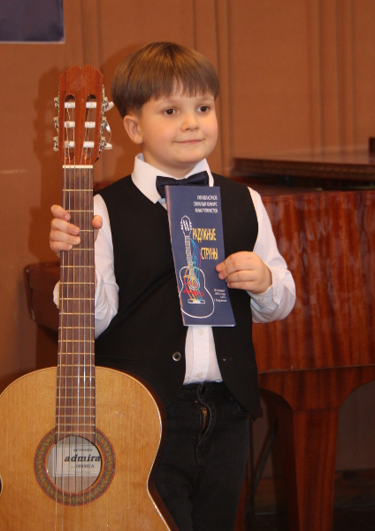
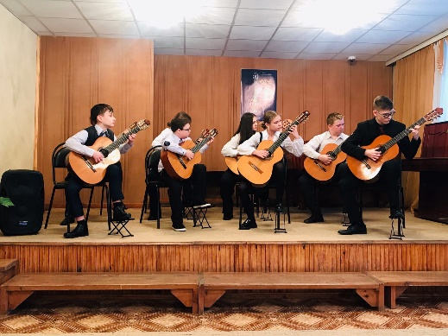
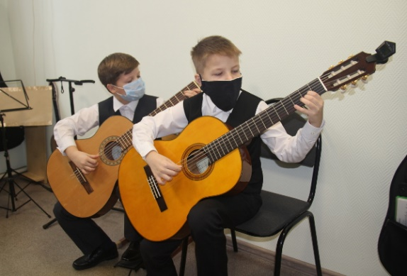
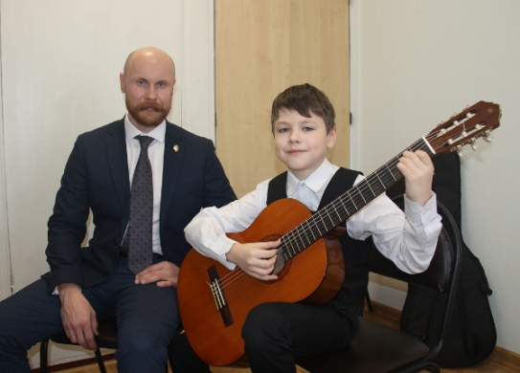
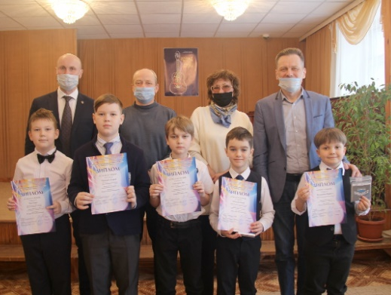
Проведение областных конкурсных мероприятий среди учащихся образовательных учреждений культуры и искусства Владимирской области
26 января 2022 года в муниципальном бюджетном учреждении дополнительного образования детской школе искусств города Радужного двадцать третий раз состоялся областной открытый конкурс юных гитаристов «Радужные струны». В конкурсе приняли участие более тридцати учащихся детских музыкальных и детских школ искусств г. Владимира и Владимирской области.
В течение целого дня, до самого вечера в Детской школе искусств города Радужного звучали прекрасные звуки гитары. Юные гитаристы выступали в младшей, средней и старшей возрастных категориях, а также в категории «ансамбли» и «педагог-ученик».
Все участники конкурса были отмечены дипломами, а победители получили свои заслуженные памятные подарки.
Notes:
<номер>

Slide 16
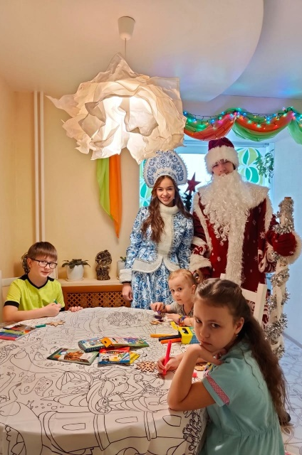
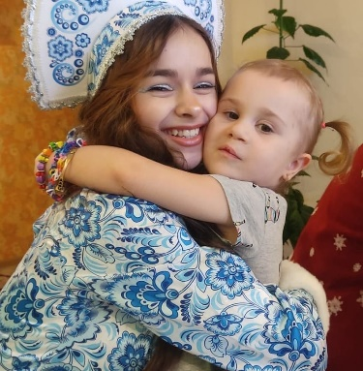
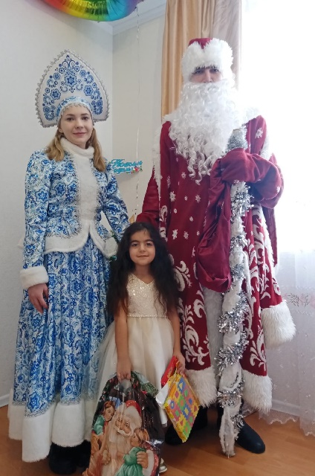
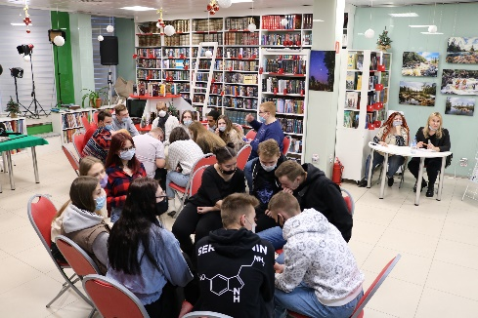
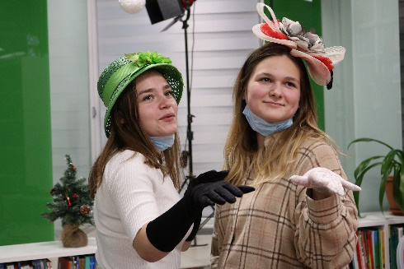
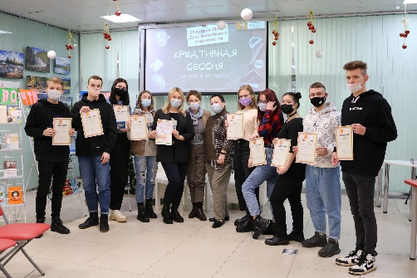
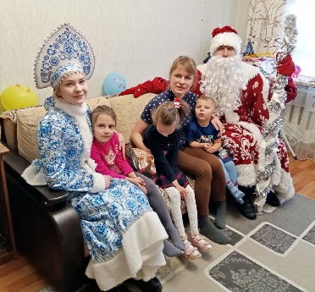
Мероприятия с участием
Волонтеров культуры Владимирской области
С 3 по 12 января совместно с Владимирской региональной общественной организацией «Палата защиты прав пациентов» был реализован проект «Праздник приходит домой». Добровольцы в роли деда Мороза и Снегурочки смогли поздравить более 40 детей с ограниченными возможностями здоровья с наступившим Новым годом.
25 января во Областной библиотеке для детей и молодежи волонтеры приняли участие в праздничном мероприятии, посвященному Дню российского студенчества.
Для добровольцев была проведена лекция на тему «Само-мотивация» от психолога Анастасии Хигер. Также волонтеры приняли участие в интерактивной игре против студентов Владимирского авиамеханического колледжа.
Notes:
<номер>

Slide 17
Финансирование | 730,0 тыс. рублей
На 01.02.2022 кассовое исполнение
0,0 тыс. рублей
(0%)
КУРАТОР
РУКОВОДИТЕЛЬ
АДМИНИСТРАТОР
В.А.КУИМОВ
А.М.БИРЮКОВА
О.В.ДЕМИНА
Врио заместителя Губернатора области
Директор Департамента культуры Владимирской области
Заместитель директора Департамента культуры Владимирской области
ЦЕЛЕВЫЕ ПОКАЗАТЕЛИ ПРОЕКТА НА 31.12.2021 |  | Базовое значение | План / Факт (прогноз*) |  |  |  |  |  |  |  |  |  |  | 2022
 |  |  | 01.02 | 01.03 | 01.04 | 01.05 | 01.06 | 01.07 | 01.08 | 01.09 | 01.10 | 01.11 | 01.12
ОЗР: Граждане получают дополнительные возможности для творческого развития и самореализации в современных учреждениях культуры, а также более широкий доступ к культурным ценностям
1. | Количество выставочных проектов, снабженных цифровыми гидами в формате дополненной реальности (нарастающим итогом), ед. | 0 | 3/3 | 3/3* | 3/3* | 3/3* | 3/3* | 3/3* | 3/3* | 3/3* | 3/3* | 4/4* | 4/4* | 4
2. | Количество онлайн-трансляций мероприятий, размещаемых на портале «Культура.РФ», ед.* *в т.ч. региональные онлайн - трансляции | 0 | 356/ 356 | 364/ 364* | 372/ 372* | 380/ 380* | 388/ 388* | 396/ 396* | 404/ 404* | 412/ 412* | 420/ 420* | 428/ 428* | 436/ 436* | 444

Slide 18
Финансирование | 730,0 тыс. рублей
На 01.02.2022 кассовое исполнение
0,0 тыс. рублей
(0%)
КУРАТОР
РУКОВОДИТЕЛЬ
АДМИНИСТРАТОР
В.А.КУИМОВ
А.М.БИРЮКОВА
О.В.ДЕМИНА
Врио заместителя Губернатора области
Директор Департамента культуры Владимирской области
Заместитель директора Департамента культуры Владимирской области
РЕЗУЛЬТАТЫ ПРОЕКТА НА 31.12.2022 |  | 2022 (факт/ план) | Комментарий (1/3)
ОЗР: Граждане получают дополнительные возможности для творческого развития и самореализации в современных учреждениях культуры, а также более широкий доступ к культурным ценностям
1. | Проведены федеральные онлайн - трансляции мероприятий, размещаемые на портале «Культура.РФ» (нарастающим итогом), единиц | 3/4 | В 2022 году запланировано проведение 1-ой федеральной онлайн-трансляции, размещаемой на портале «Культура.РФ». Подача заявок на её проведение предусмотрена до 30.09.2022, проведение - до 30.11.2022. Сбор заявок на проведение федеральных онлайн-трансляций мероприятий, запланированных к проведению с 14 марта по 31 июля 2022 года, будет открыт в период с 6 февраля по 25 февраля 2022 в соответствии с письмом Министерства культуры Российской Федерации №41-01.1-39-ОЯ от 31.01.2022. Департаментом культуры сделана рассылка в подведомственные учреждения культуры о возможности подачи заявок на проведение федеральных онлайн-трансляций знаковых мероприятий (исх. №ДК-01/12-381 от 03.02.2022).

Slide 19
Финансирование | 730,0 тыс. рублей
На 01.02.2022 кассовое исполнение
0,0 тыс. рублей
(0%)
КУРАТОР
РУКОВОДИТЕЛЬ
АДМИНИСТРАТОР
В.А.КУИМОВ
А.М.БИРЮКОВА
О.В.ДЕМИНА
Врио заместителя Губернатора области
Директор Департамента культуры Владимирской области
Заместитель директора Департамента культуры Владимирской области
РЕЗУЛЬТАТЫ ПРОЕКТА НА 31.12.2022 |  | 2022 (факт/ план) | Комментарий (2/3)
ОЗР: Граждане получают дополнительные возможности для творческого развития и самореализации в современных учреждениях культуры, а также более широкий доступ к культурным ценностям
2. | Проведены региональные онлайн-трансляции мероприятий, размещаемые на портале «Культура.РФ», нарастающим итогом, единиц | 353/440 | Предусмотрено 430,0 тыс.рублей. Кассовое исполнение: 0,0 тыс.рублей. Освоено: 0%. Контрактация — 0%. В 2022 году запланировано приобретение 1 комплекта оборудования для проведения онлайн трансляций знаковых мероприятий в ГАУК ВО «Владимирский академический областной драматический театр» (заключено соглашение). Осуществляется процесс заключения договоров по процедуре единственного поставщика. Поставка и оплата оборудования будут произведены в срок до 28.02.2022. В январе 2022 года проведено 16 региональных онлайн-трансляций, размещаемых на портале «Культура.РФ»: - ГАУК ВО «Владимирский академический областной драматический театр» - 5; - ГАУК ВО «Владимирский областной театр кукол» - 2; - ГАУК ВО «Центр классической музыки» - 3; - ГАУК ВО «Областной дворец культуры и искусства г.Владимира» - 2; - ГБУК ВО «Владимирская областная универсальная научная библиотека им. М.Горького» - 1; - ГБУК ВО «Владимирская областная библиотека для детей и молодежи» (корпус 2) - 1; - Центральная детская библиотека имени С.М. Голицына МБУК «ЦБС г.Коврова» - 1; - Библиотека семейного чтения имени Ю.Н.Синицына МБУК «ЦБС г.Коврова» - 1.

Slide 20
Финансирование | 730,0 тыс. рублей
На 01.02.2022 кассовое исполнение
0,0 тыс. рублей
(0%)
КУРАТОР
РУКОВОДИТЕЛЬ
АДМИНИСТРАТОР
В.А.КУИМОВ
А.М.БИРЮКОВА
О.В.ДЕМИНА
Врио заместителя Губернатора области
Директор Департамента культуры Владимирской области
Заместитель директора Департамента культуры Владимирской области
РЕЗУЛЬТАТЫ ПРОЕКТА НА 31.12.2021 |  | 2021 (факт/ план) | Комментарий (3/3)
ОЗР: Граждане получают дополнительные возможности для творческого развития и самореализации в современных учреждениях культуры, а также более широкий доступ к культурным ценностям
3. | Созданы мультимедиа-гиды по музеям и выставочным проектам с применением технологии дополненной реальности (нарастающим итогом), единиц | 3/4 | Предусмотрено 300,0 тыс.рублей. Кассовое исполнение: 0,0 тыс.рублей. Освоено: 0%. Контрактация — 0%. В 2022 году запланировано создание 1 мультимедиа-гида в ГБУК ВО «Муромский историко-художественный музей» по экспозициям «Русское и западноевропейское искусство XVI - н.XX вв.» (заключено соглашение). Осуществляется процесс заключения договоров по процедуре единственного поставщика. Поставка и оплата будут произведены в срок до 31.08.2022.
4. | Созданы виртуальные концертные залы на площадках организаций культуры, в том числе в домах культуры, библиотеках, музеях, для трансляции знаковых культурных мероприятий (количество залов нарастающим итогом). | 2/2 | Финансирование результата в 2022 году не предусмотрено в соответствии с дополнительным соглашением от 28.01.2021 №054-17-2020-103/2. Создано 2 виртуальных концертных зала (без учета базового значения в соответствии с дополнительным соглашением от 14.12.2021 №054-2019-A30029-1/3 и данными Министерства культуры РФ) в 2020 году на базе МБУ ДО «Детская школа искусств им. М.А. Балакирева» г. Гусь-Хрустальный и МБУ «Дом культуры г. Покров». Создание ВКЗ в 2022 году не запланировано.
ОМСу, участвующие в реализации проекта, отсутствуют

Slide 21
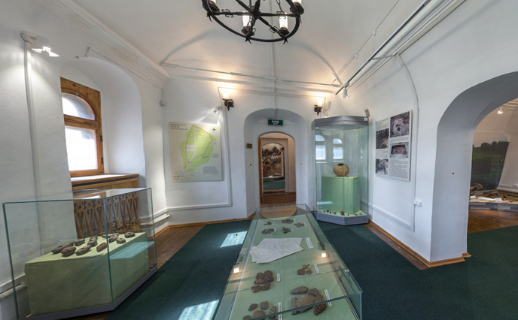
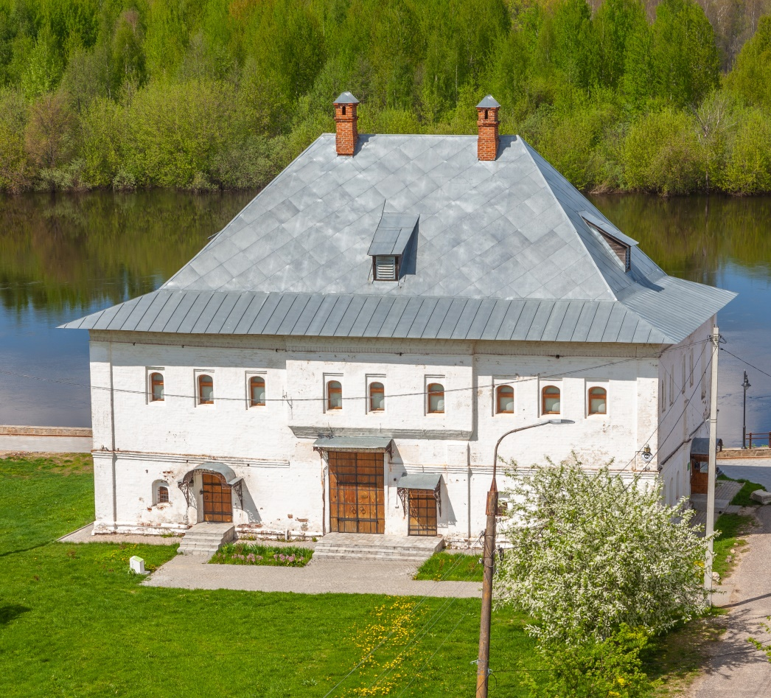
ГБУК ВО «Гороховецкий историко-архитектурный музей» подана заявка на создание мультимедиа-гида
ГБУК ВО «Гороховецкий историко-архитектурный музей» в рамках реализации Федерального проекта «Цифровая культура» Национального проекта «Культура» принял участие в отборе Министерства культуры РФ на создание мультимедиа-гида с дополненной реальностью на платформе «Артефакт» для Археологической экспозиции «Гороховец в истории России. Наследие поколений» ОКН «Дом Канонникова».
Notes:
<номер>

